Slide 1
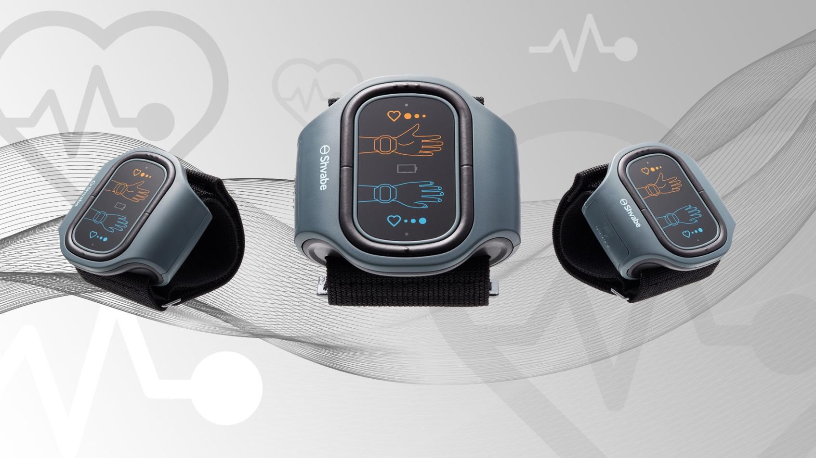

АВР-051

Slide 2

АВР-051 – АППАРАТ КОРРЕКЦИИ АРТЕРИАЛЬНОГО ДАВЛЕНИЯ
Пациенты с сердечно-сосудистыми заболеваниями
наиболее уязвимы при ОРВИ

Slide 3

Зависимость ЧСС от температуры тела
t - 36.6 ЧСС = 65
t - 37.6 ЧСС = 75
t - 38.6 ЧСС = 85
t - 39.6 ЧСС = 95

Slide 4
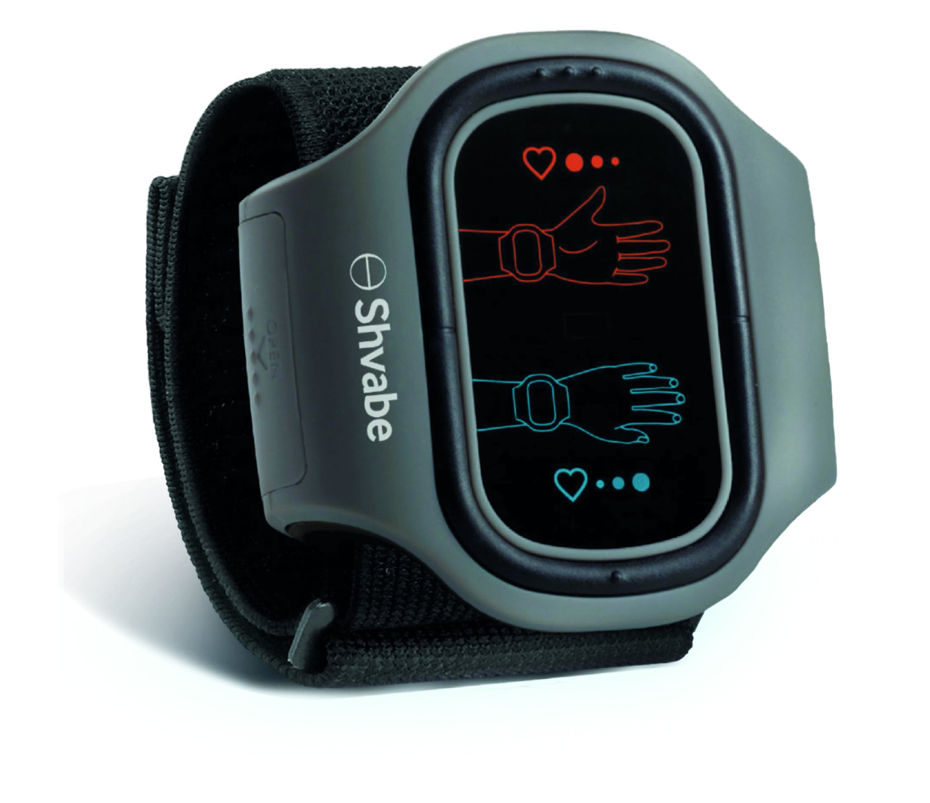
АВР-051 – АППАРАТ КОРРЕКЦИИ АРТЕРИАЛЬНОГО ДАВЛЕНИЯ

Slide 5
АВР-051 – АППАРАТ КОРРЕКЦИИ АРТЕРИАЛЬНОГО ДАВЛЕНИЯ
Эффективный и безопасный способ коррекции повышенного артериального давления.

Slide 6


Slide 7
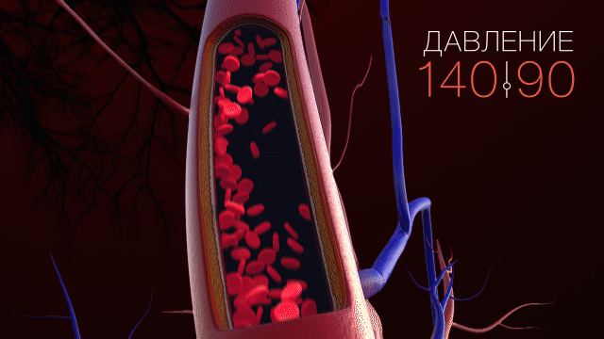

Slide 8

АВР-051. РЕЗУЛЬТАТ ПРИМЕНЕНИЯ
Корректируется артериальное давление
Снижается метеозависимость

Slide 9



АВР-051. РЕЗУЛЬТАТ ПРИМЕНЕНИЯ
Улучшается общее самочувствие и сон
Улучшается эмоциональное состояние
Повышается работоспособность

Slide 10
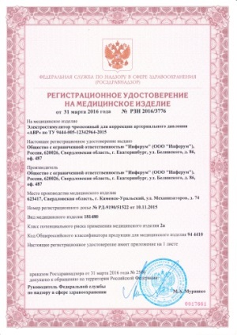
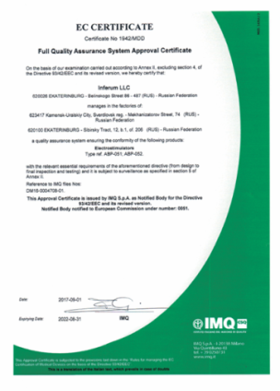
Аппарат зарегистрирован в качестве медицинского изделия:

Slide 11
КЛИНИЧЕСКИЕ ИССЛЕДОВАНИЯ:
Более десяти рандомизированных клинических исследований с фальш-контролем

Slide 12
ПЕРСПЕКТИВЫ РАСШИРЕНИЯ ПОКАЗАНИЙ к ПРИМЕНЕНИЮ:
Исследуется влияние применения АВР-051 на выраженность психоэмоционального стресса

Slide 13
ГЕОГРАФИЯ ПРОДАЖ:
Россия и страны СНГ
Страны Евросоюза
Юго-Восточная Азия
Страны Ближнего Востока

Slide 14

ГЕОГРАФИЯ ПРОДАЖ:

Slide 15

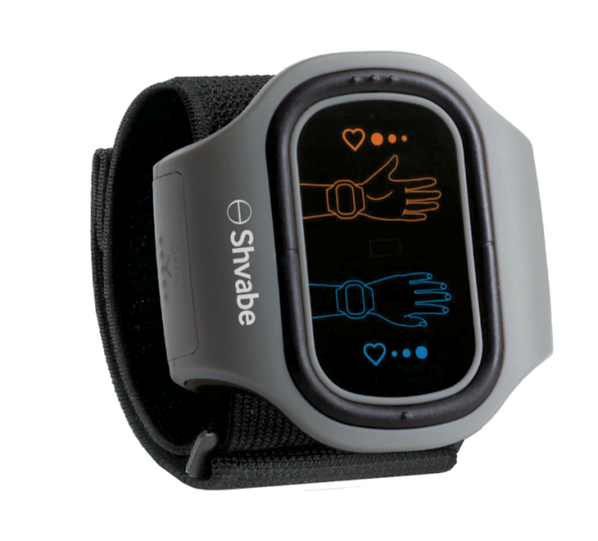

СПАСИБО ЗА ВНИМАНИЕ!

